Slide 1
凉山森林火灾的数据分析

Slide 2
分析数据集：
evspsbl_Amon_CESM1-BGC_rcp85_r1i1p1_200601-210012.nc 地表空气中水分的蒸发
hurs_Amon_CESM1-BGC_rcp85_r1i1p1_200601-210012.nc 近地表相关湿度
tas_Amon_CESM1-BGC_rcp85_r1i1p1_200601-210012.nc 近地表空气温度
mrsos_Lmon_CESM1-BGC_rcp85_r1i1p1_200601-210012.nc 地表土壤层水分
treeFrac_Lmon_CMCC-CESM_rcp85_r1i1p1_200601-210012.nc 树木分布形态
lai_Lmon_MIROC-ESM-CHEM_rcp85_r1i1p1_200601-210012.nc植被上叶总面积除以其生长的土地表面积而得到的比率

Slide 3
相似数据集变量之间的相关性分析：
对象数据集：hurs,mrsos,evspsbl
地点：四川凉山(28.53460°N,101.22347°E)
操作一：从netCDF文件中提取所需数据保存为csv文件
操作二：数据集变量之间进行相关性分析

Slide 4
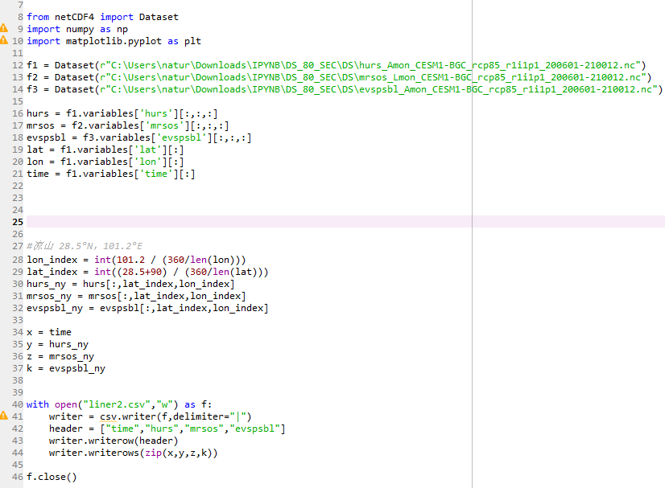
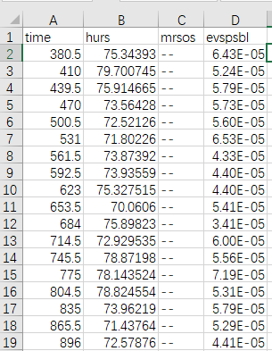
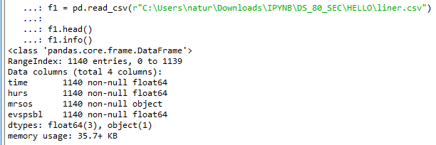
操作一：
文件liner2经转化处理后的格式，保存为liner.csv文件，逗号分隔。
然而，搞不懂为什么土壤层水分没有数值，而是非空的。

Slide 5
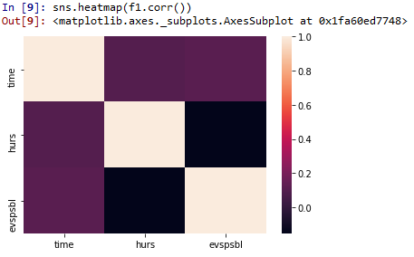
操作二：
结论：
mrsos数据集不知道如何处理，舍弃。从热力图可以看出，hurs和evspsbl相关性不大，所以两个数据集变量都选择保留

Slide 6
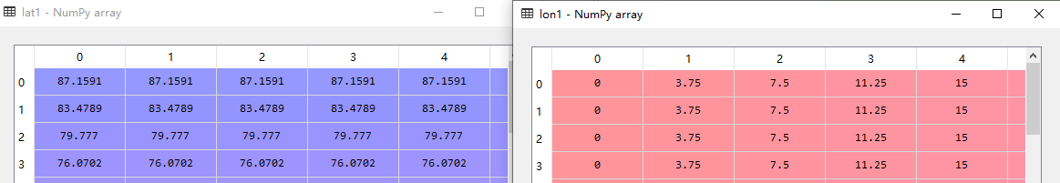

数据处理：
treeFrac数据是不规则网格，网上关于不规则网格到1*1网格的解决办法，目前还没搜到有用的...
从图中确定：

Slide 7
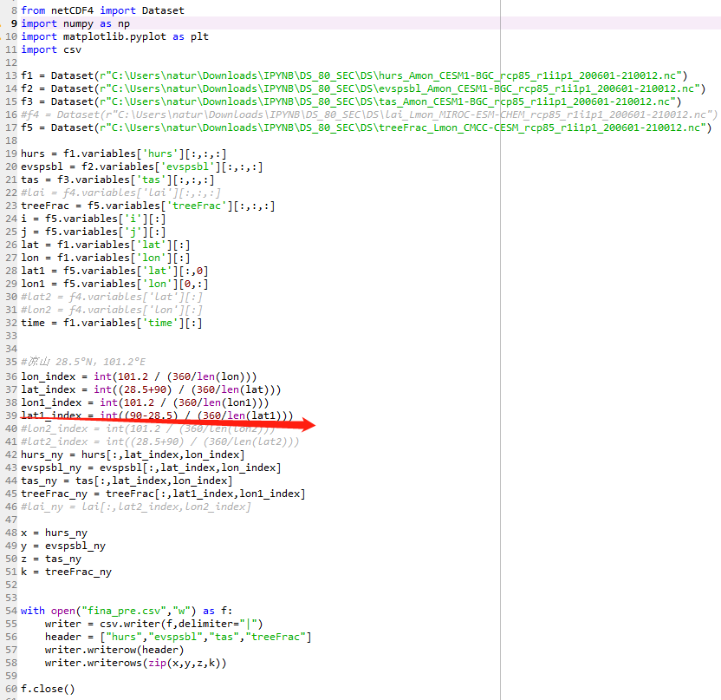
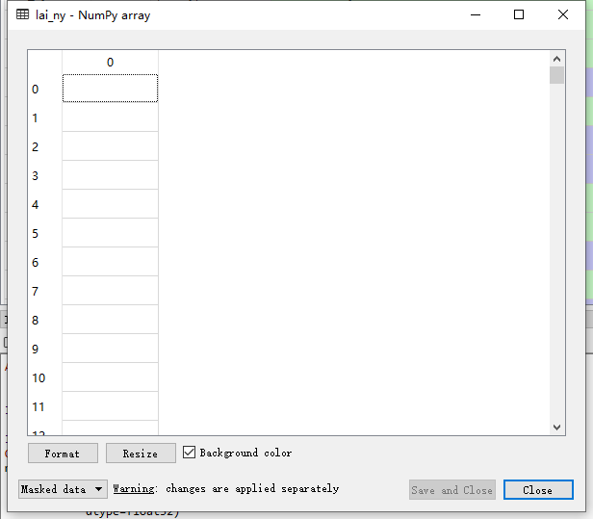
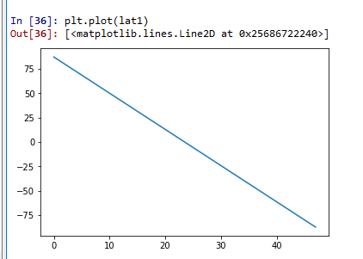
数据处理前的csv文件：
不知道为什么lai_ny里面没有数值，查到不到解决办法，先舍弃。

Slide 8
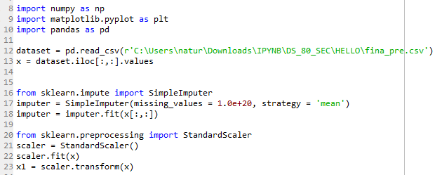
缺失值处理&标准化：
因为数据集模型一样，所以缺失值一样

Slide 9
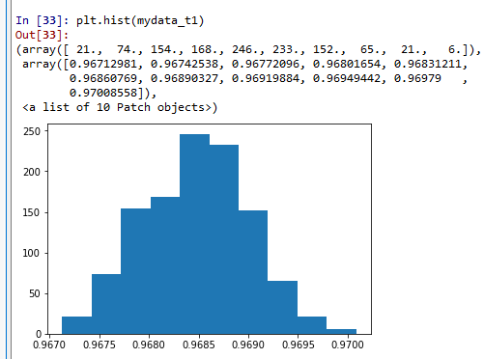
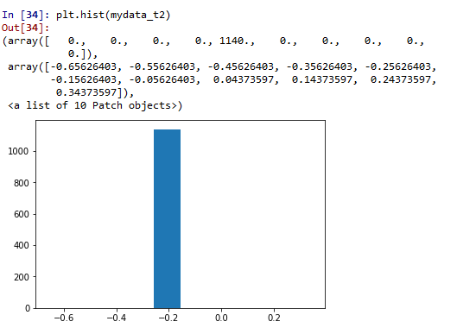
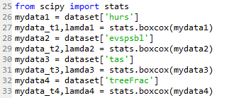
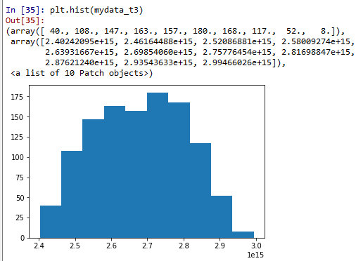
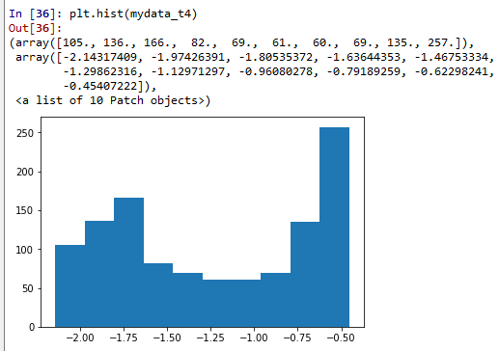
函数图像偏移：

Slide 10
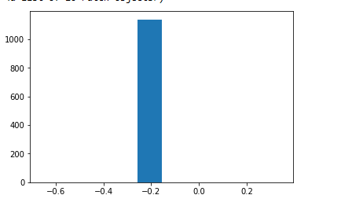
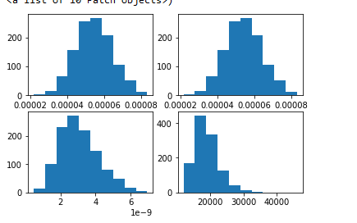
有些问题：
经过标准化处理后的最好偏移图像
没有经过缺失值和标准化处理的四个偏移图像

Slide 11
确定模型变量X,y:
以2019年3月30日的数据为指标：
173 = (2019-2006+1)*12+4

Slide 12
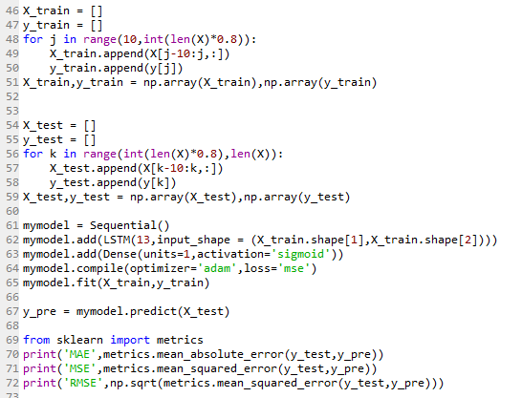

建模：
预测不太好，应该越接近0越好

Slide 13

稍微修改版本：

